Slide 1
機構典藏教學
機構典藏網址：
http://chur.chu.edu.tw/

Slide 2
目錄
到機構典藏網頁
回首頁
登入帳號密碼
單筆上傳
整批上傳檔案
整批上傳
刪除檔案
P.S文字下有底線的皆有連結功能，大多是連結回目錄

Slide 3
到機構典藏網頁

Slide 4
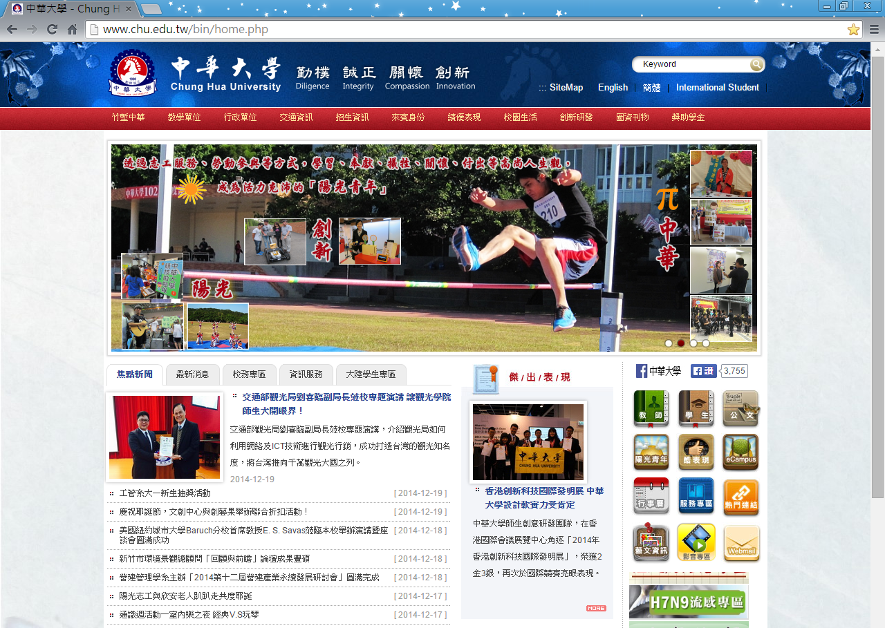

到機構典藏網頁(1/3)
游標移到圖資刊物

Slide 5
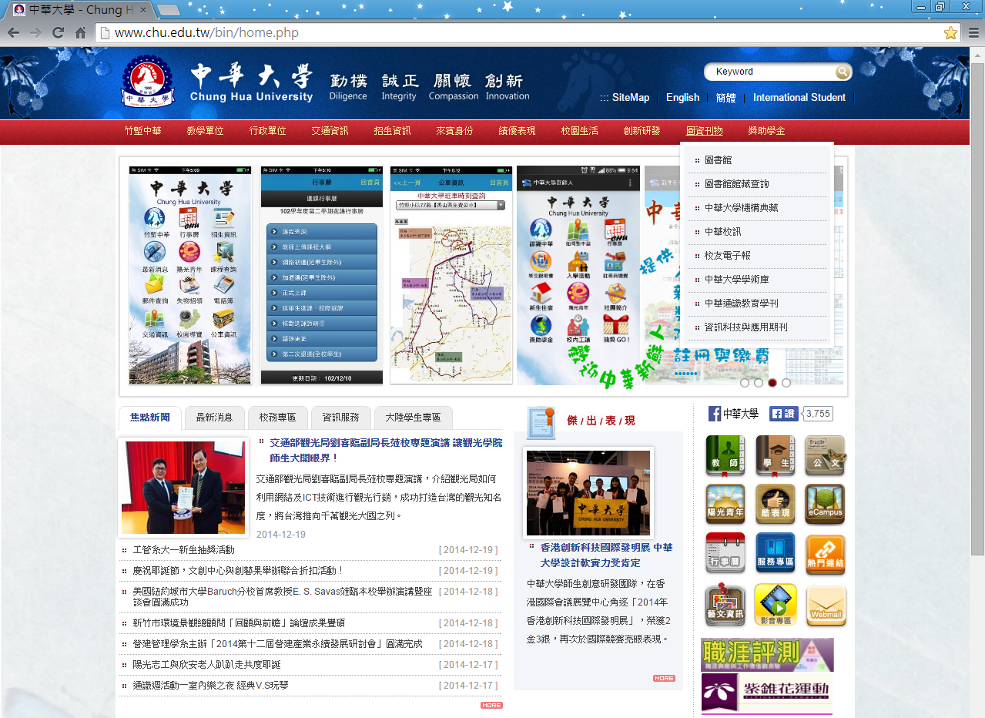
到機構典藏網頁(2/3)
點選中華大學機構典藏

Slide 6
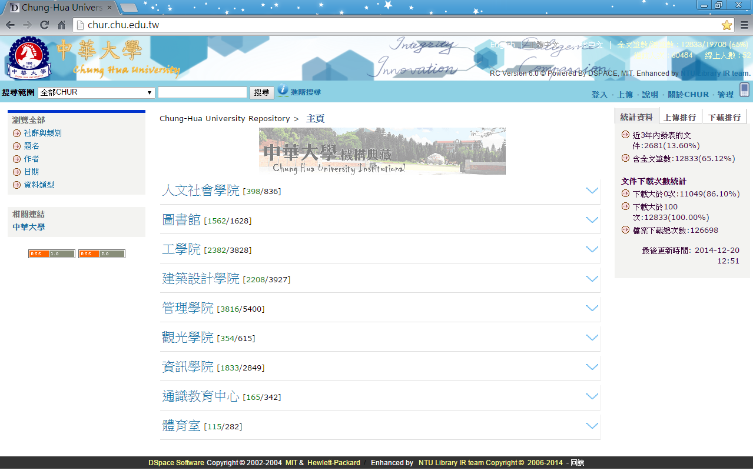
到機構典藏網頁(3/3)
到機構典藏網頁首頁

Slide 7
回首頁

Slide 8
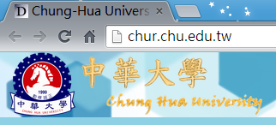
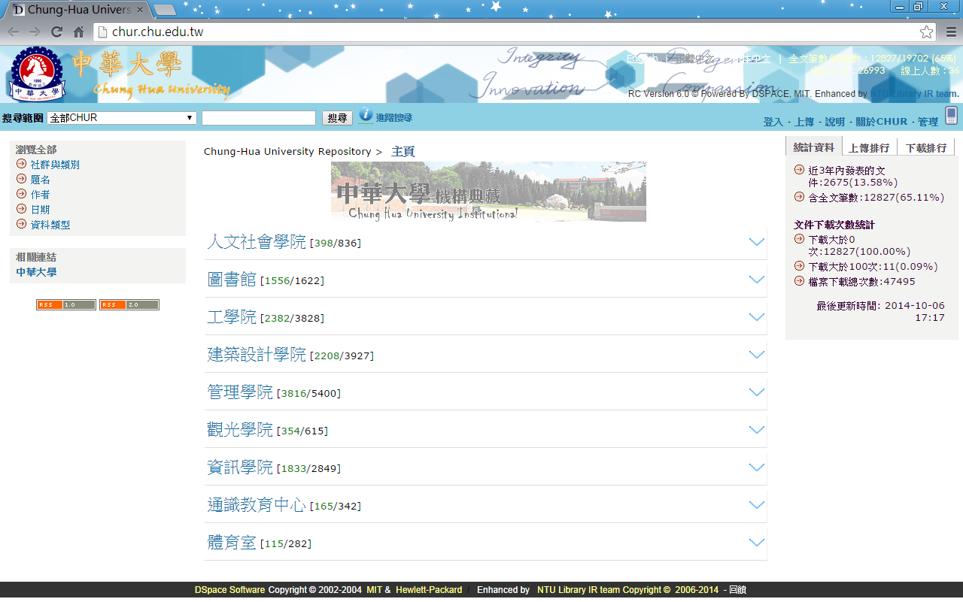
回首頁(1/1)

Slide 9
登入帳號密碼

Slide 10
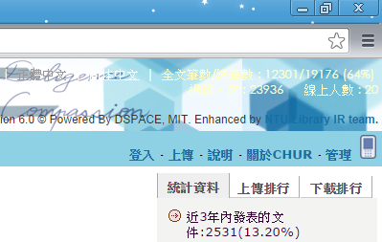
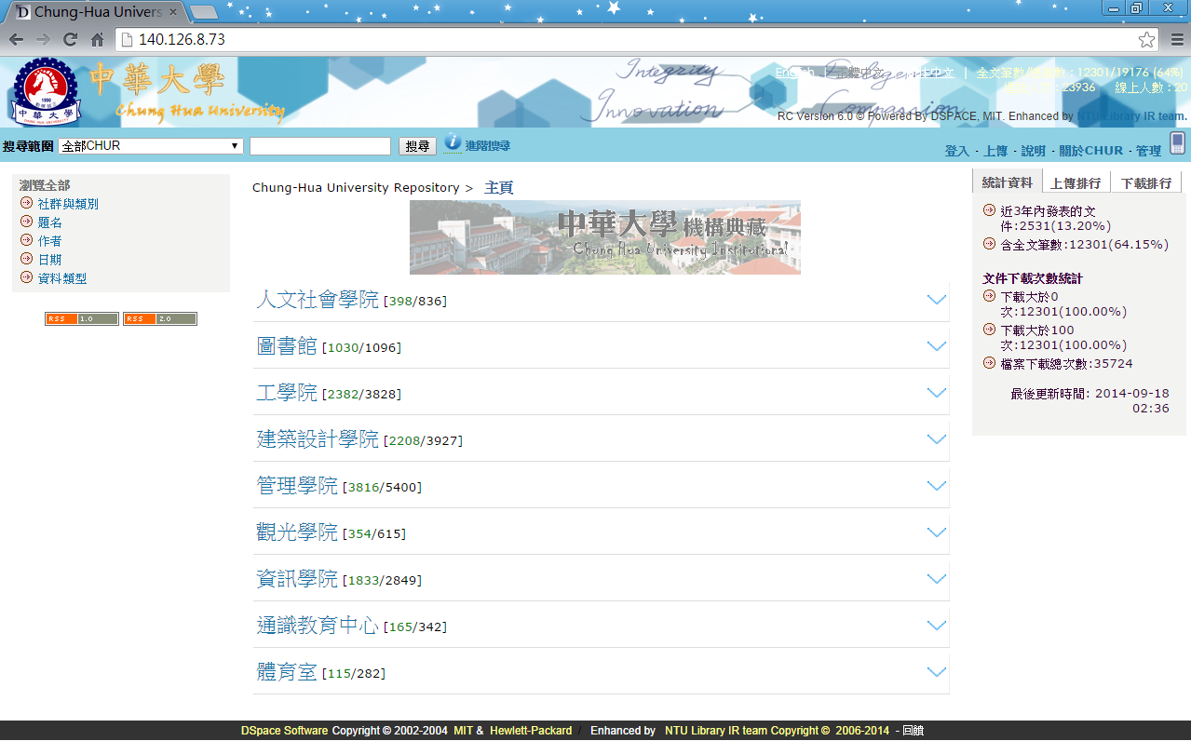
登入帳號密碼(1/2)

Slide 11
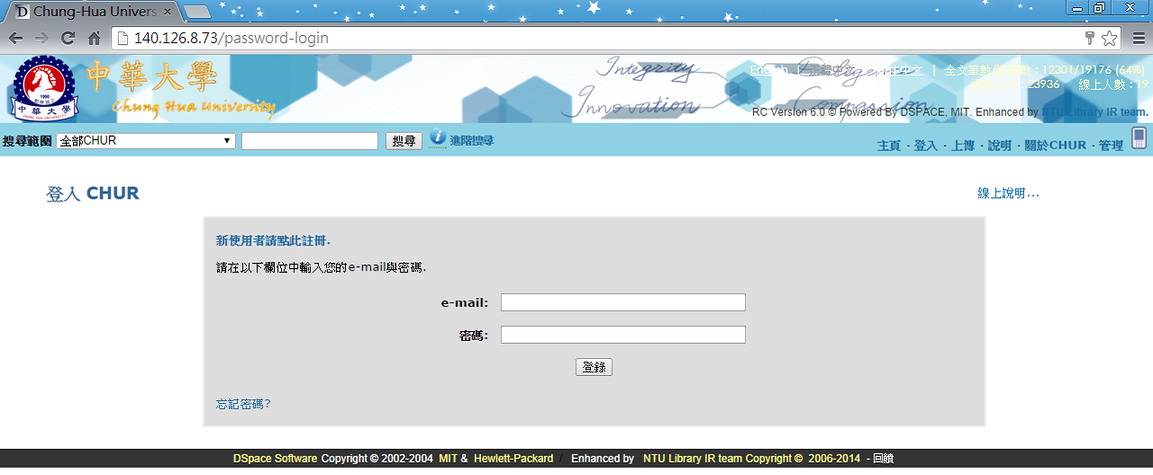
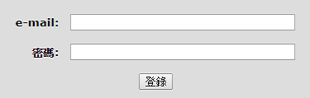
登入帳號密碼(2/2)
系上公用信箱
預設密碼

Slide 12
單筆上傳

Slide 13
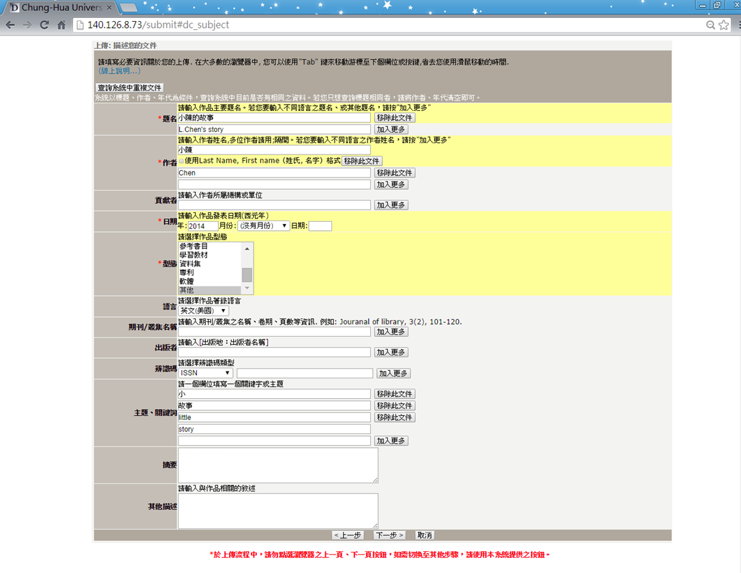
單筆上傳(1/4)
(打*必填) 按照上面的填寫即可

Slide 14
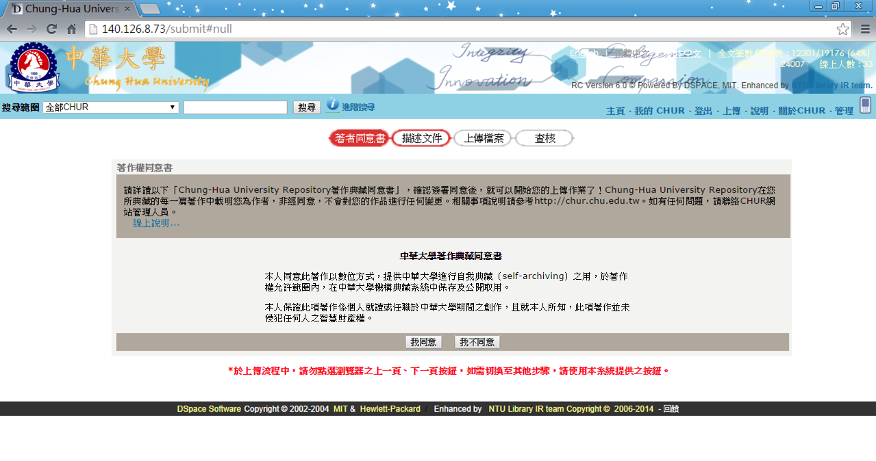

單筆上傳(2/4)
選擇“我同意”才能繼續上傳

Slide 15
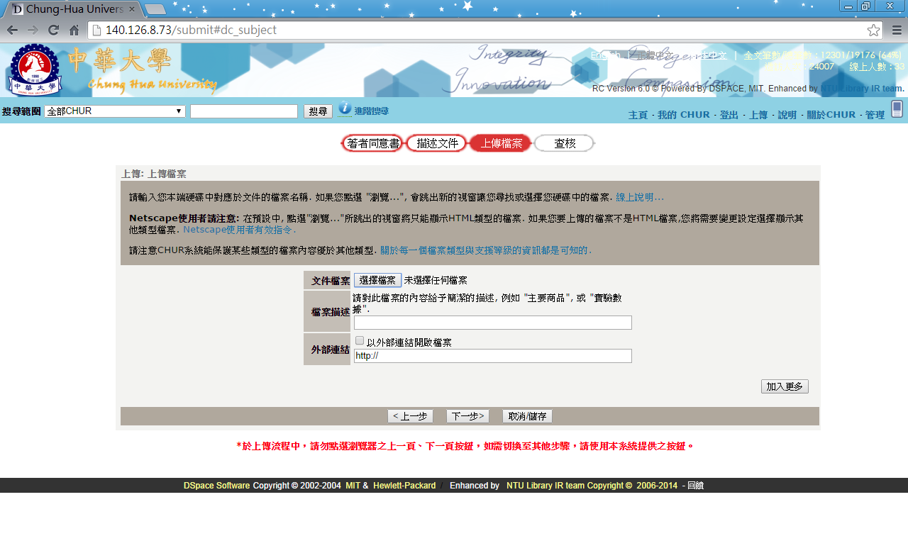

單筆上傳(3/4)
按照上面填寫即可

Slide 16
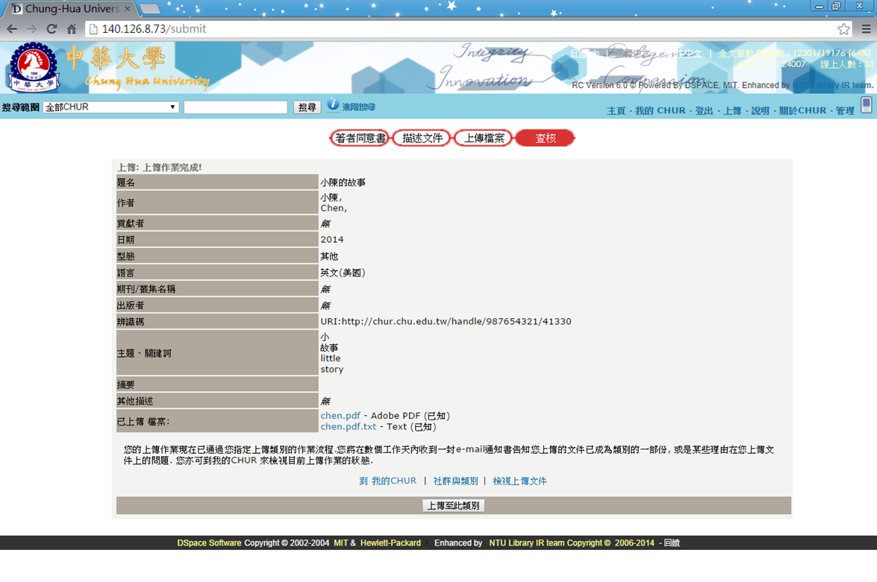
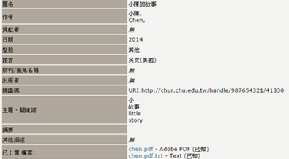
單筆上傳(4/4)
上傳完成

Slide 17
整批上傳檔案

Slide 18
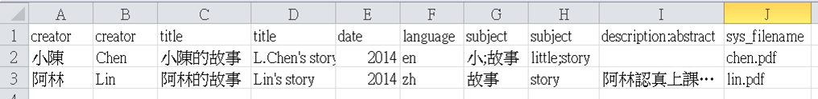
整批上傳檔案(1/4)
欄位名稱
請使用Excel
；←資料分隔 (e.g同個欄位中→小陳；阿林)
title, creator, date ,type這四個是必備欄位
請勿使用全形

Slide 19

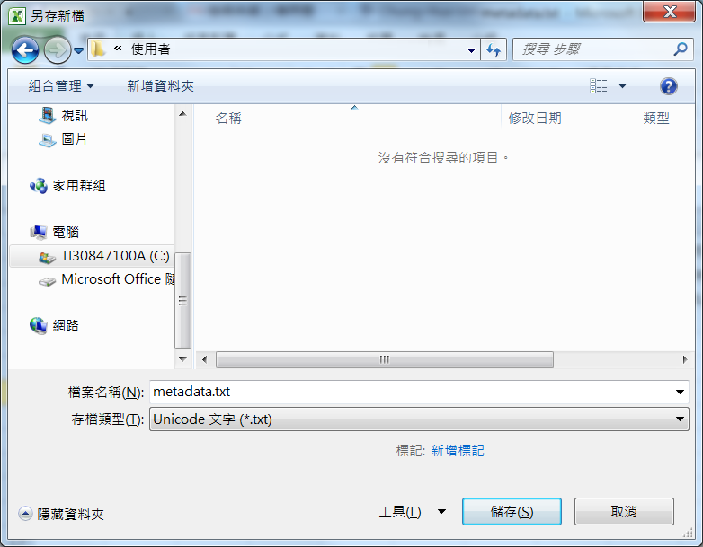

整批上傳檔案(2/4)
檔案名稱：metadata
檔案格式：.txt

Slide 20

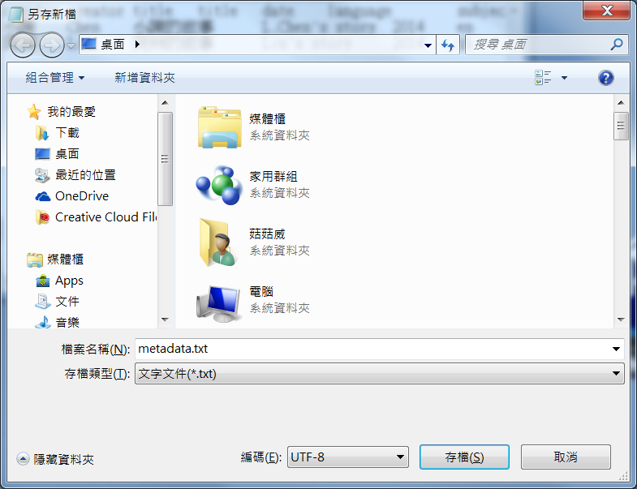

整批上傳檔案(3/4)
編碼：UTF-8

Slide 21
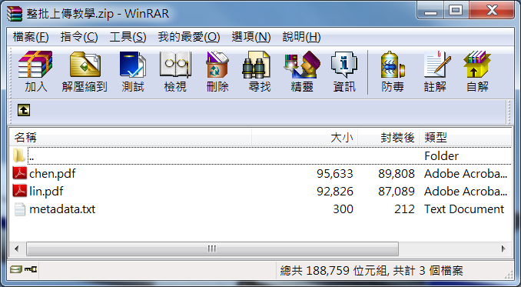

整批上傳檔案(4/4)
壓縮成.zip
目錄+sys_filename欄位的檔案
上傳壓縮檔大小不可超過128MB(131072KB)

Slide 22
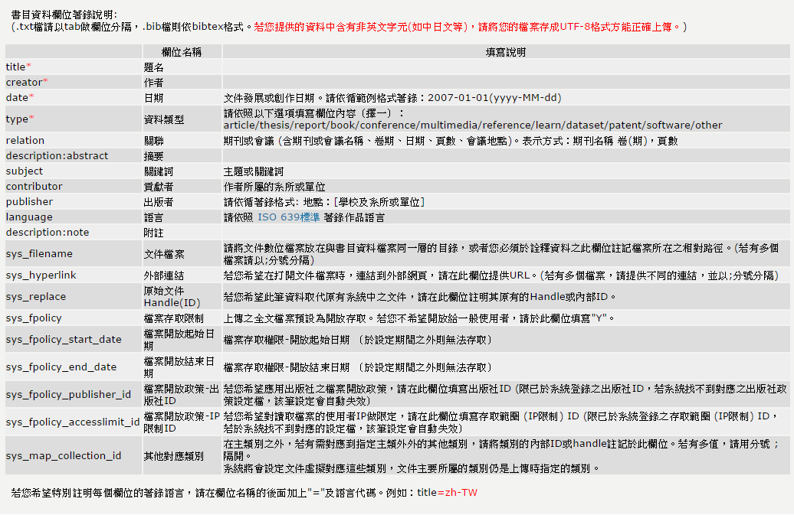
欄位名稱
↑整批上傳檔案

Slide 23
整批上傳

Slide 24
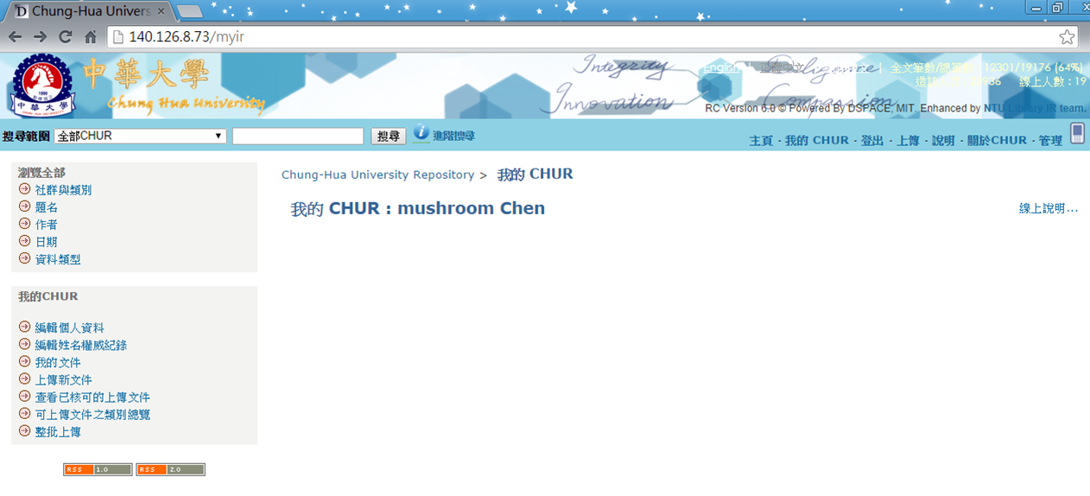
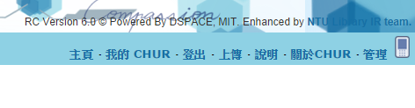
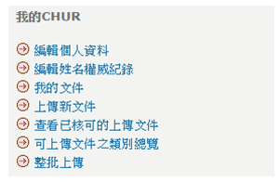
整批上傳(1/5)
如果沒出現 “整批上傳”，點選“我的 CHUR”

Slide 25
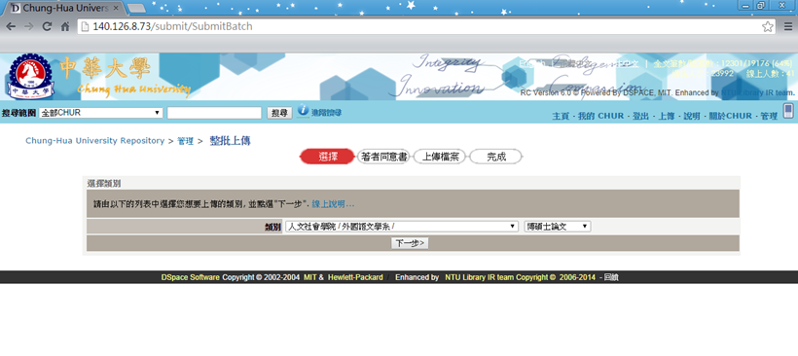

整批上傳(2/5)
選擇學系
選擇類別
選好按下去

Slide 26
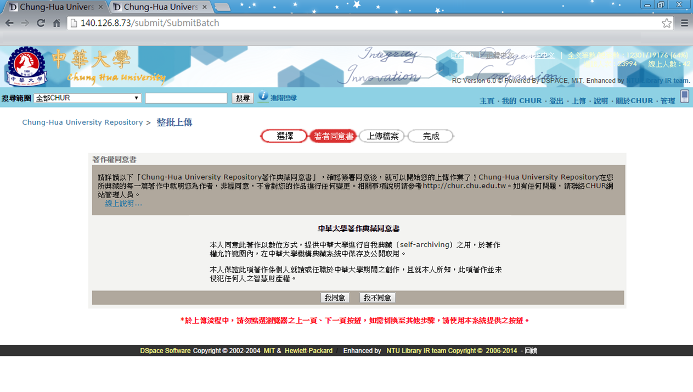
整批上傳(3/5)
選擇我同意才能繼續上傳

Slide 27
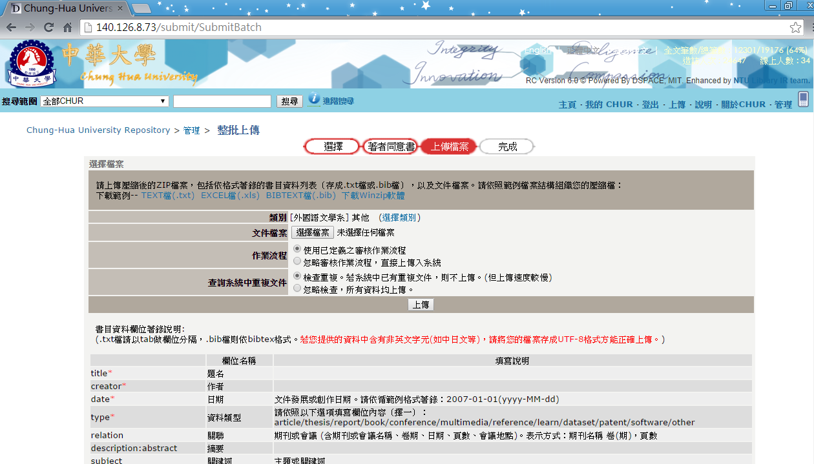
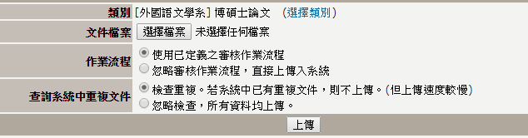
整批上傳(4/5)
壓縮檔案(.zip)
選好按下去

Slide 28
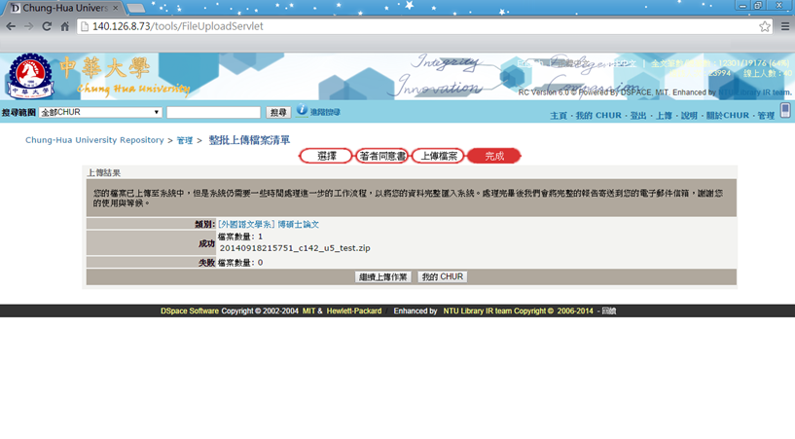

整批上傳(5/5)
無錯誤訊息時，上傳完成
‧如有錯誤訊息，可前往信箱收信
‧每次上傳完畢會寄一封信，告知資料狀況

Slide 29
刪除檔案

Slide 30
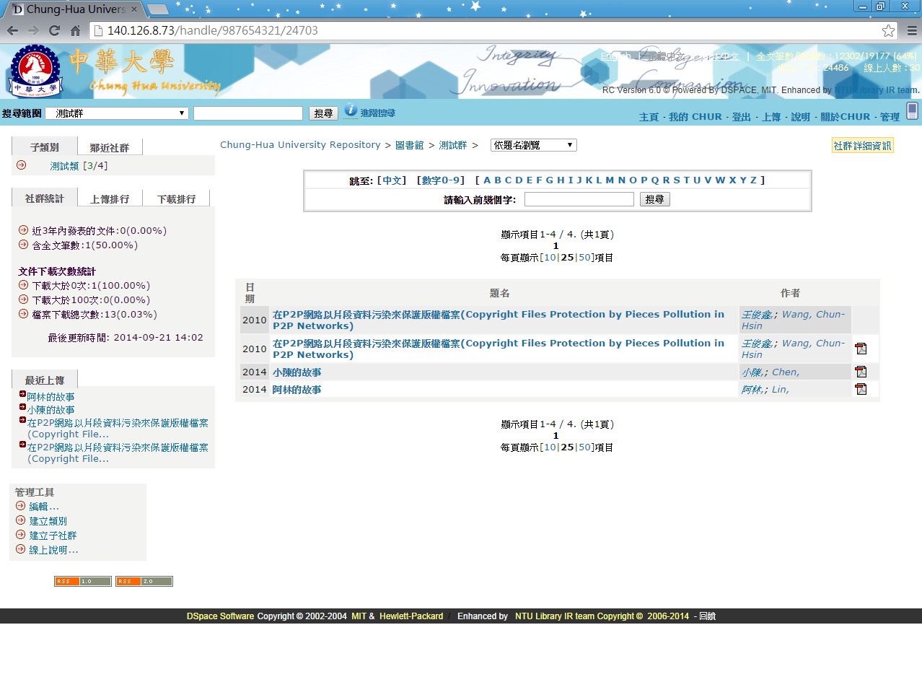
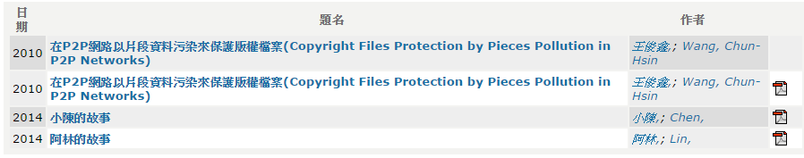
刪除檔案(1/5)
找到要刪除的檔案
→點選

Slide 31
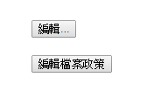
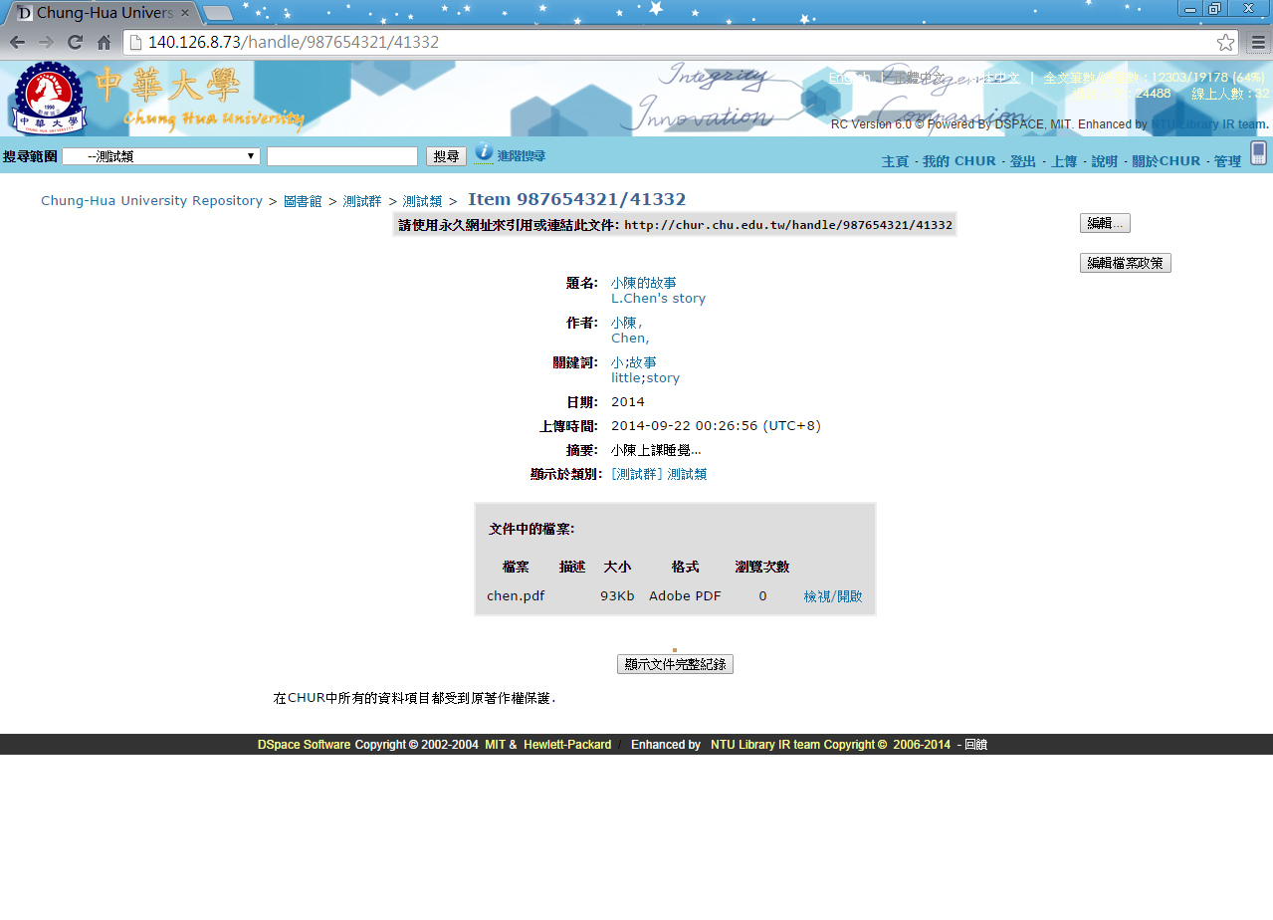
刪除檔案(2/5)
點選

Slide 32
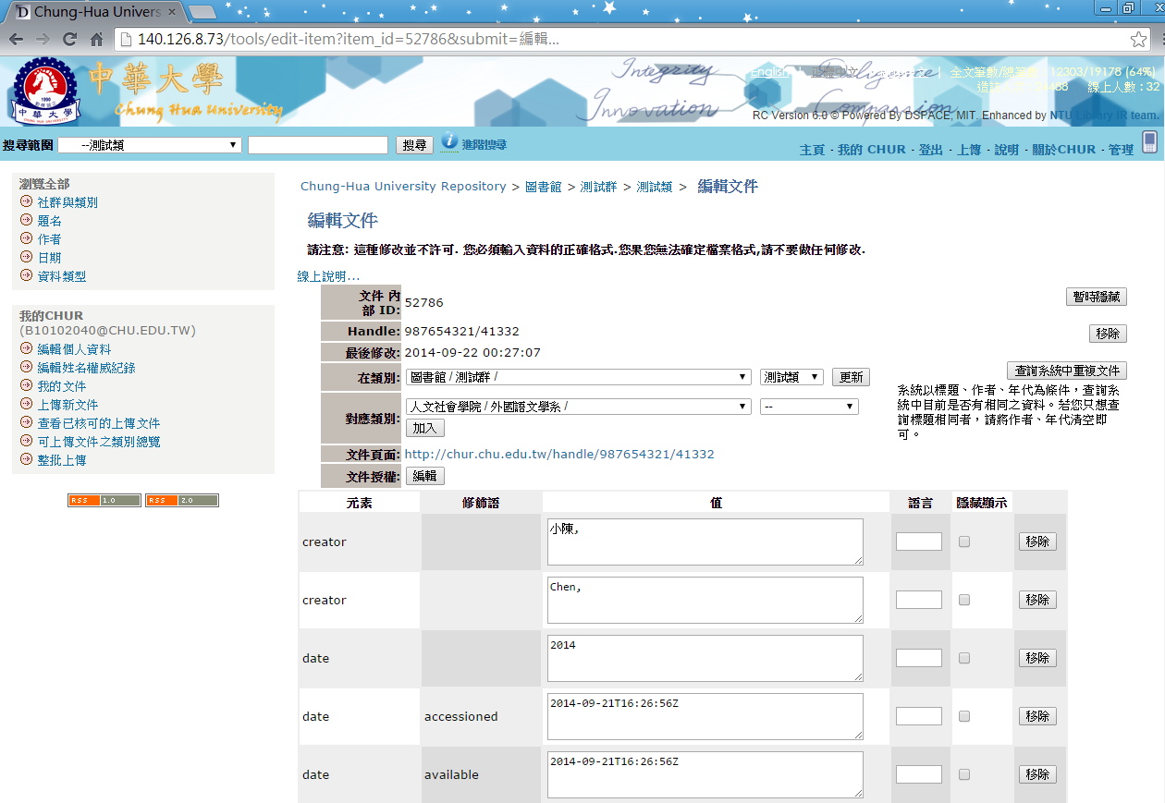

刪除檔案(3/5)
點選

Slide 33
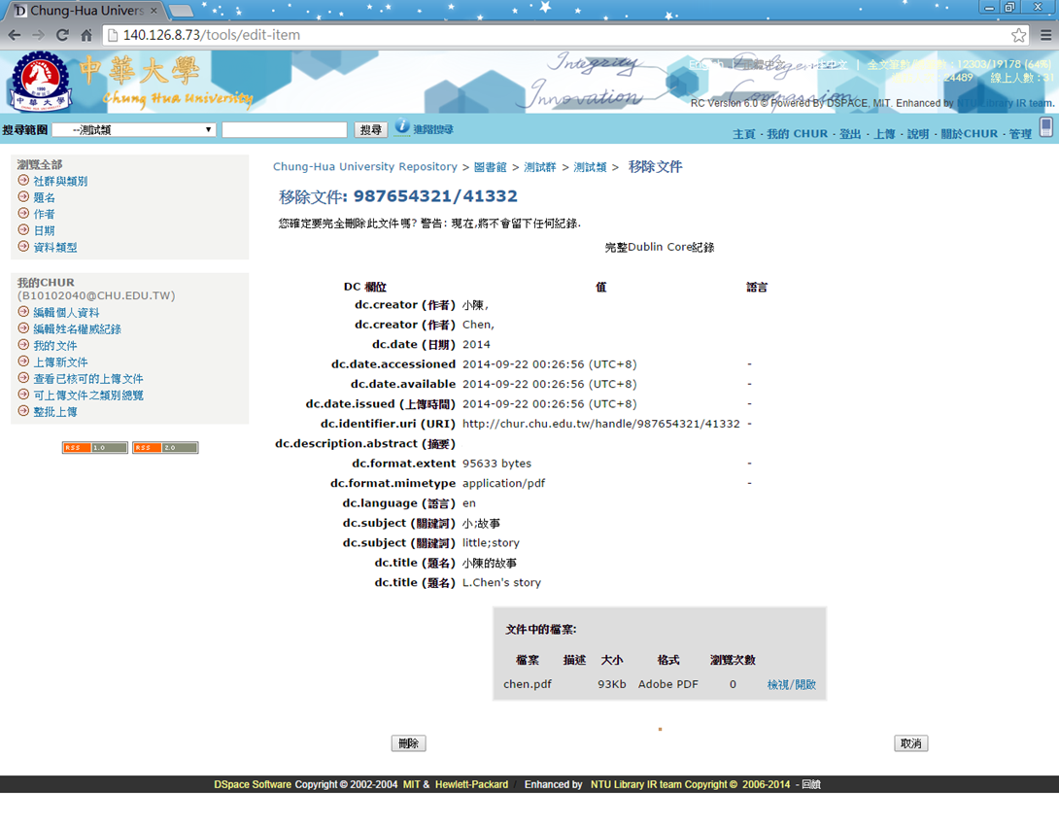

刪除檔案(4/5)
點選

Slide 34
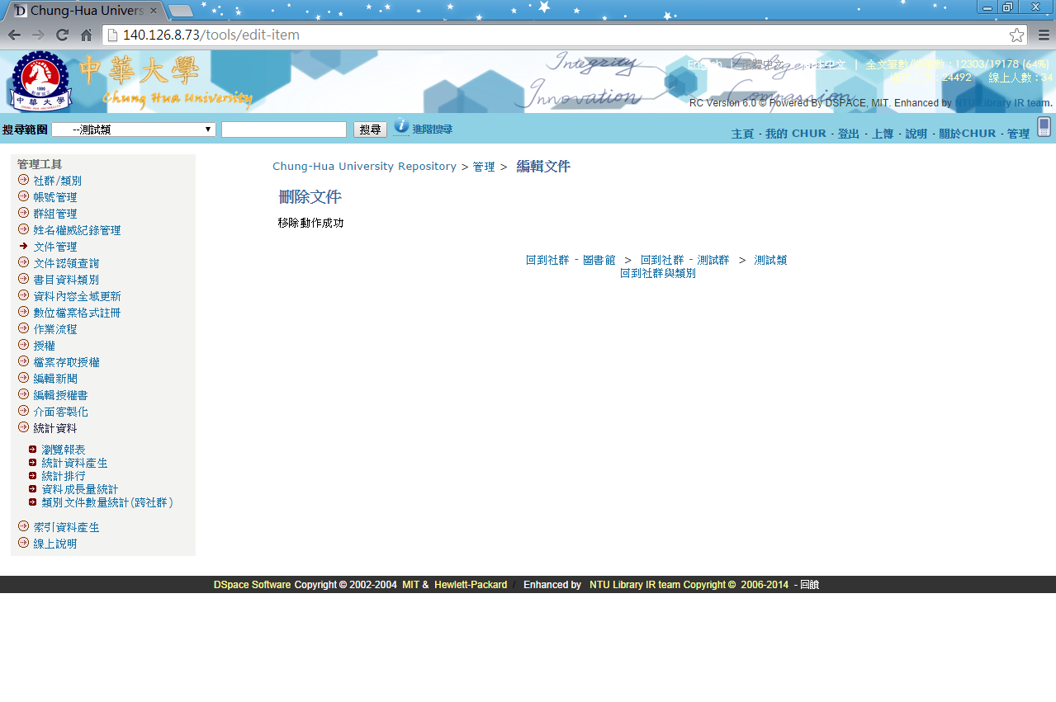

刪除檔案(5/5)
刪除完成

